Slide 1
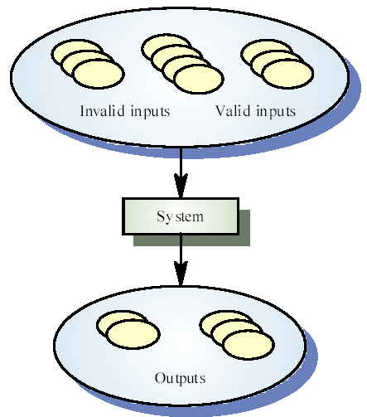
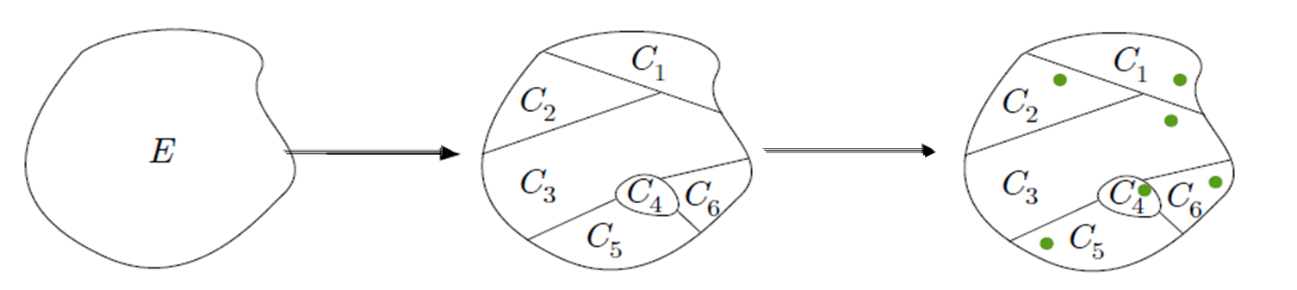
Le Gherkin: Techniques de spécification de test
02
Analyse des classes d’équivalence:
La spécification des tests en gherkin met l’accent sur la définition des contextes possibles d’exécution des fonctionnalités:
elle est basée sur l’analyse des données du système.
Analyse des classes d’équivalence: Technique qui permet de découper les données de telle sorte que les données d'une même partition entrainent un résultat similaire.
Il faut couvrir chaque classe d’équivalence par un exemple en gherkin
Démarche:
On identifie les entrées
On définit les classes d’entrée
Nominal, Valide
Exception, Non valide
On sélectionne un exemple par classe
Notes:
Quels sont les résultats possibles de la fonctionnalité?
Y a-t-il des différents possibles de résultats positifs de la fonctionalité?

Slide 2
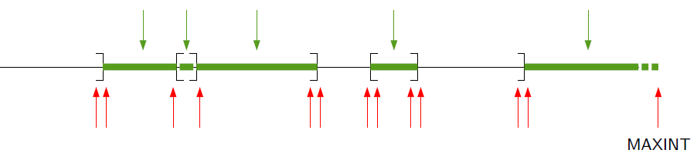
Le Gherkin: Techniques de spécification de test
02
Analyse des valeurs limites:
Analyse des valeurs limites des classes d’équivalence: Technique qui permet d’identifier les limites des classes d’équivalence, zones les plus susceptibles à des défauts Il faut couvrir chaque limite par un exemple en gherkin
Notes:
Quels sont les résultats possibles de la fonctionnalité?
Y a-t-il des différents possibles de résultats positifs de la fonctionalité?

Slide 3
Le Gherkin: Techniques de spécification de test
02
Exemple
Règles de gestion du calcul du taux d’imposition:
Selon le niveau de revenus, le taux d’imposition est différents:
Jusqu’à 20000€, la valeur du taux est de 2%
Entre 20000€ et 35000€, la valeur du taux est de 5%
Supérieur à 35000€, la valeur du taux est de 2%
Notes:
Quels sont les résultats possibles de la fonctionnalité?
Y a-t-il des différents possibles de résultats positifs de la fonctionalité?

Slide 4
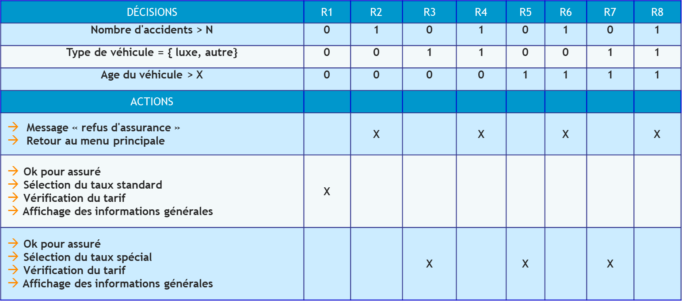
Le Gherkin: Techniques de spécification de test
02
Table de décisions
Technique qui permet d’identifier les cas de tests pour des problématiques à plusieurs conditions d’entrées:
On décrit sous forme tabulaire toutes les conditions d’entrés possibles avec les actions qui en résultent
Chaque colonne du tableau peut être traité dans un exemple gherkin
Notes:
Quels sont les résultats possibles de la fonctionnalité?
Y a-t-il des différents possibles de résultats positifs de la fonctionalité?

Slide 5
Le Gherkin: Techniques de spécification de test
02
Exemple
Technique qui permet d’identifier les cas de tests pour des problématiques à plusieurs conditions d’entrées:
On décrit sous forme tabulaire toutes les conditions d’entrés possibles avec les actions qui en résultent
Chaque colonne du tableau peut être traité dans un exemple gherkin
Notes:
Quels sont les résultats possibles de la fonctionnalité?
Y a-t-il des différents possibles de résultats positifs de la fonctionalité?

Slide 6
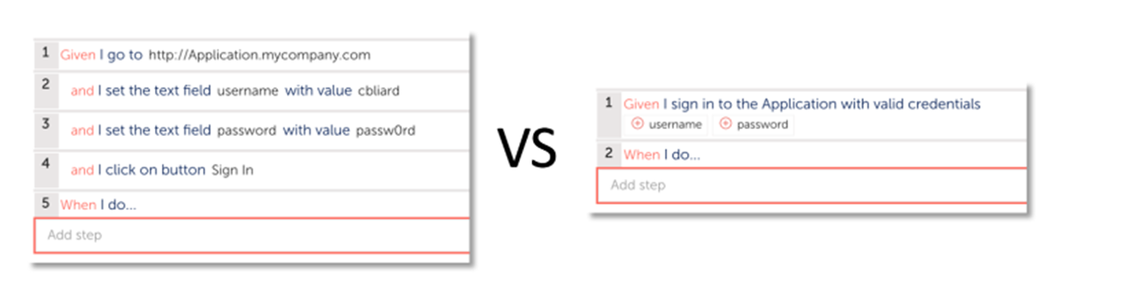
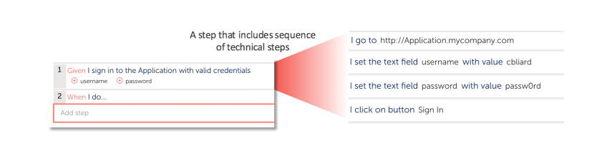
Le Gherkin: Bonnes pratiques
02.
Attention à utiliser des steps techniques au lieu de steps Métiers
Il faut essayer de décrire les scénarios en utilisant des mots clés Métiers (Opération métier)
Garder toujours l’état d’esprit «Behaviour»
La déclinaison vers des opérations techniques peut se réaliser avec le langage de programmation, pour les spécifications techniques ou être géré par des testeurs dans d’autres scénarios
Notes:
Slide 43: Utiliser les steps métiers et non techniques
Je ne peux que confirmer ton conseil.
J'ai pratiqué les 2 méthodes, les steps métiers sont plus compréhensibles et les tests sont plus facilement maintenables.
Les steps techniques sont plus rapides à mettre en place mais bien plus long à étudier pour comprendre le déroulement du test.
L’automatisation des tests sur les différents niveaux permet de réutiliser facilement les opérations techniques des niveaux de tests inférieurs.

Slide 7
Le Gherkin: Bonnes pratiques
02.
Un Objectif par Scénario
L’objectif d’un scénario doit être clair et unique en terme de comportement du système
Ecrire les phrases en pensant Réutilisabilité
Il faut toujours décrire les scénarios en utilisant des phrases Métiers réutilisables
Les scénarios doivent être courts
Il faut bien distinguer les steps Given des steps When
Techniques de test
Utiliser les techniques de spécification des tests pour identifier les scénarios exemples pertinents:
Analyses des classes d’équivalences et des valeurs limites
Analyse des tables, arbres de décision
Définition des cas d’utilisation….

